Slide 1
NAŠA CESTA
2011-2020

Slide 2
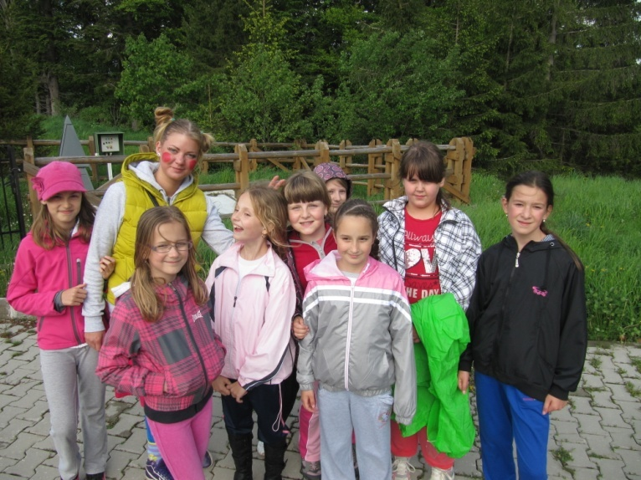
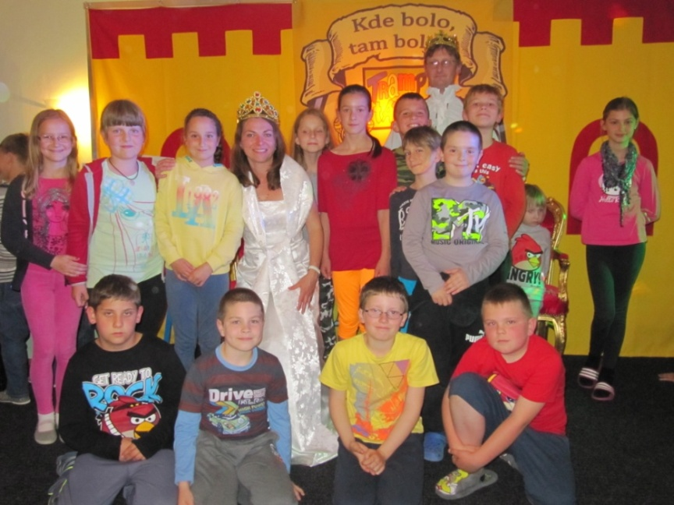
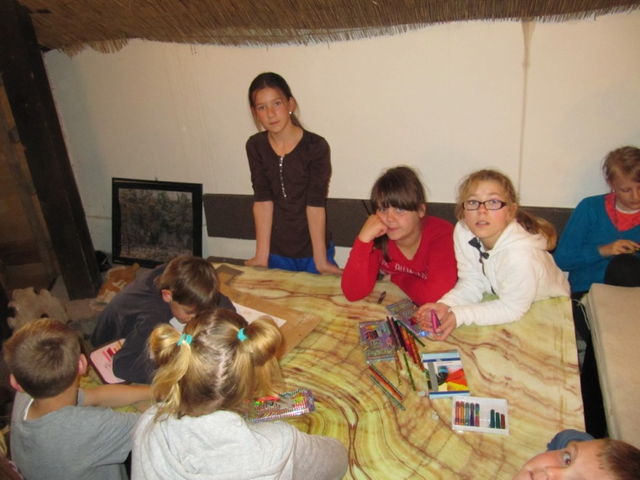
TRAMTÁRIA 2014

Slide 3
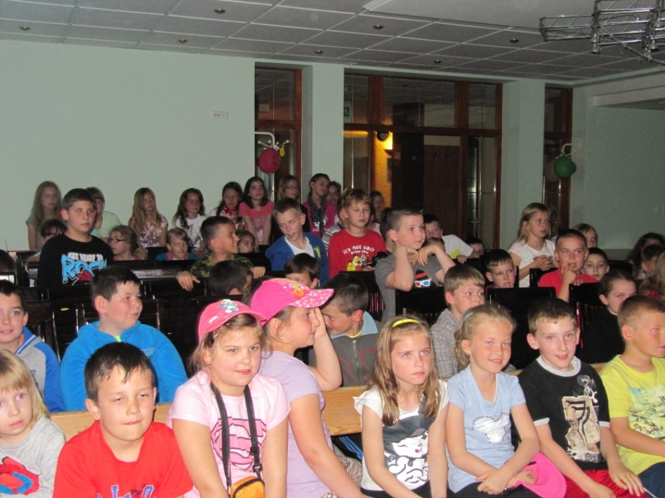
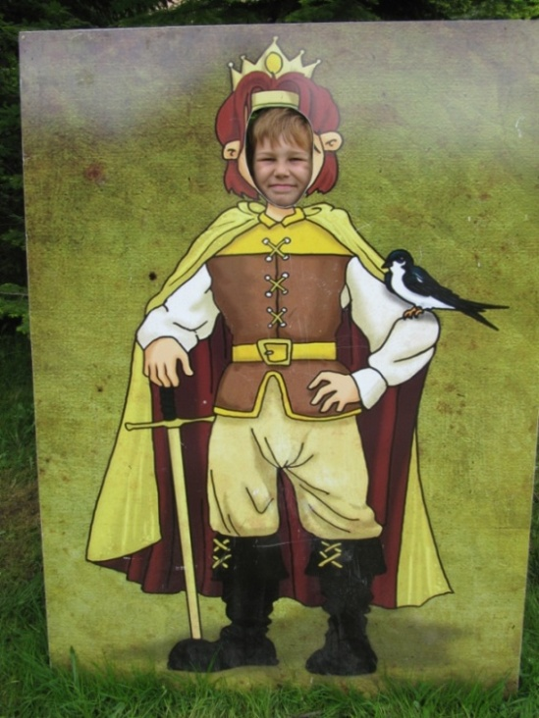

Slide 4
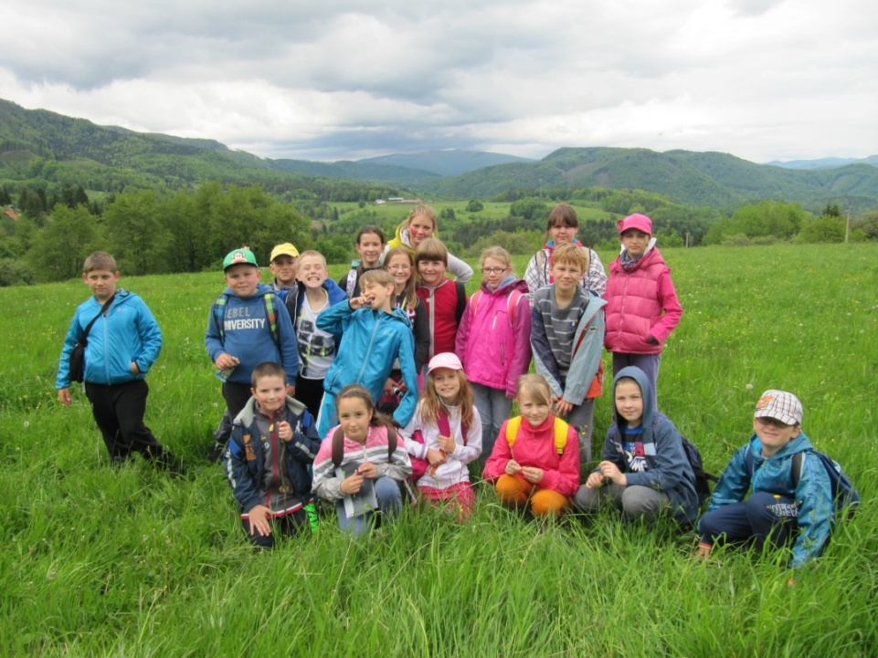
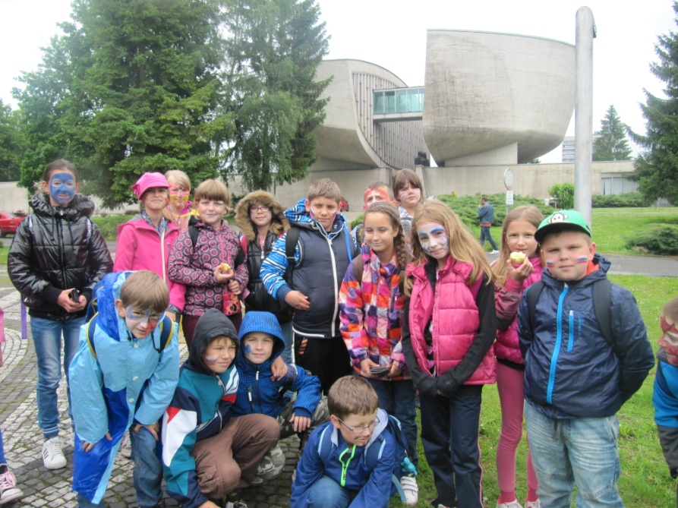

Slide 5
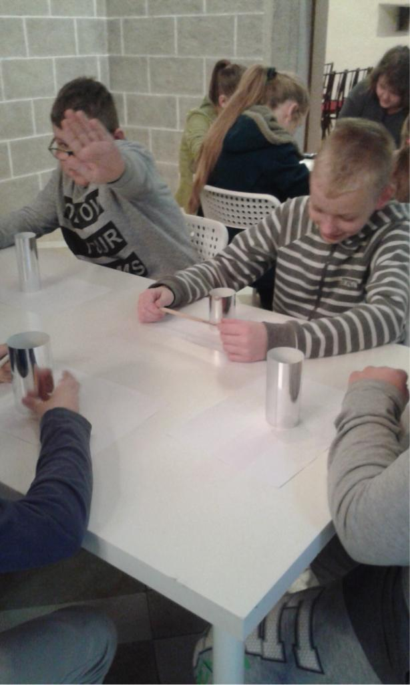
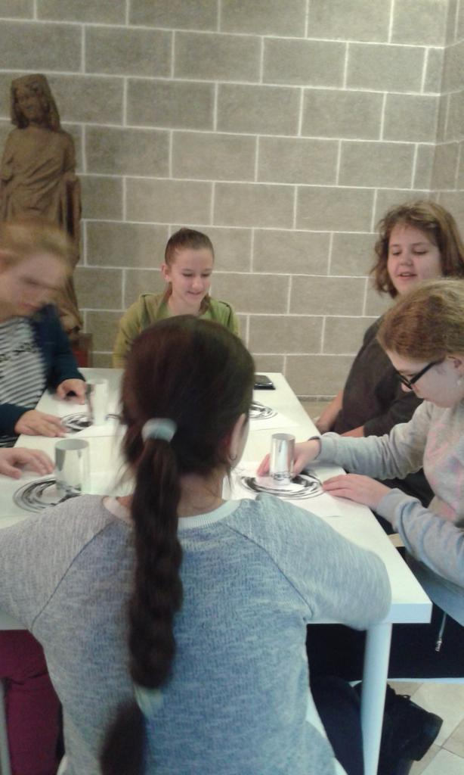
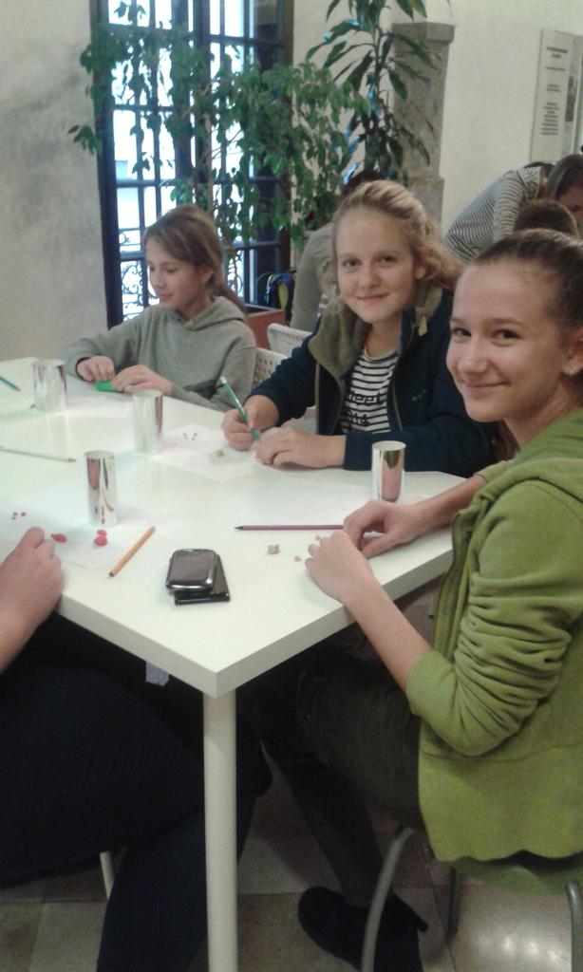
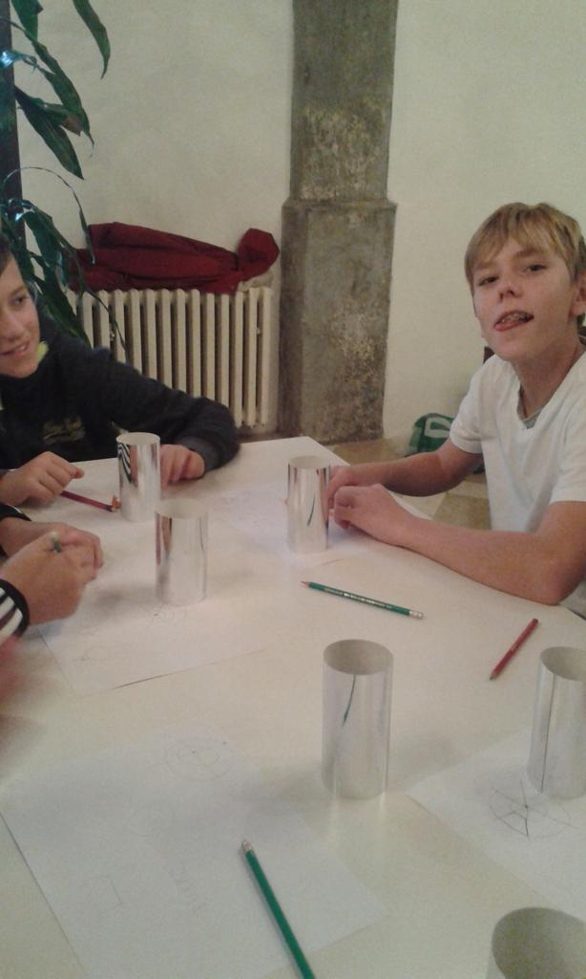
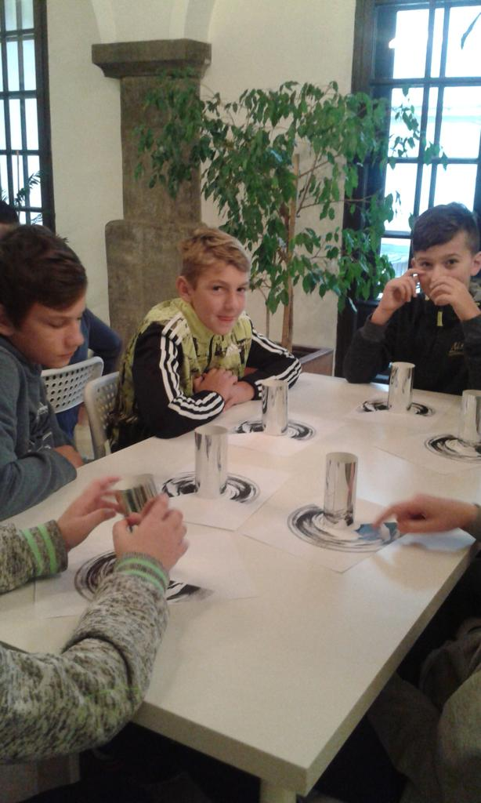
MÚZEUM BRATISLAVA2016

Slide 6
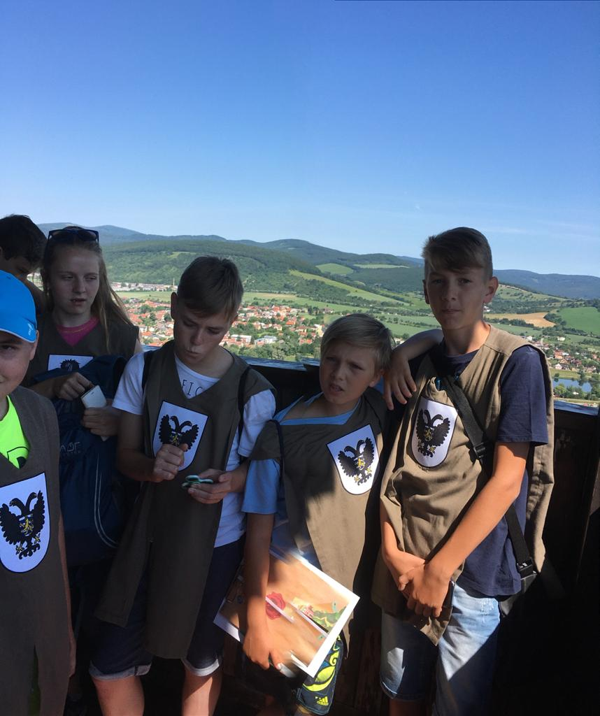
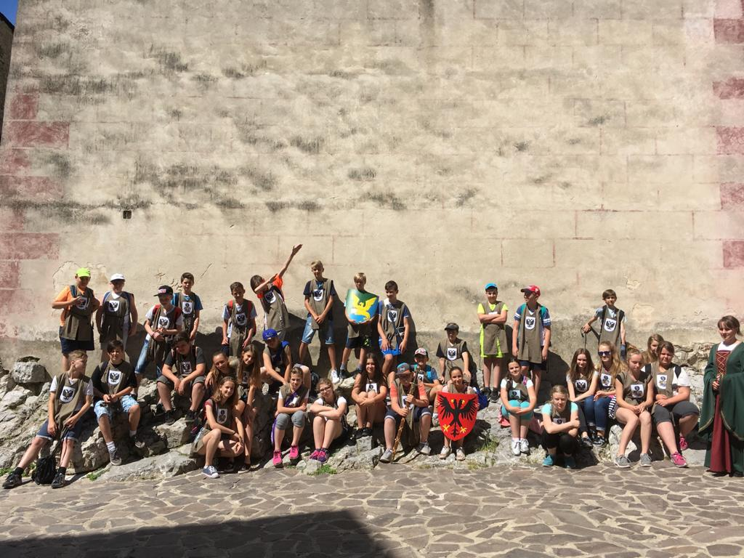
TRENČÍN 2016

Slide 7
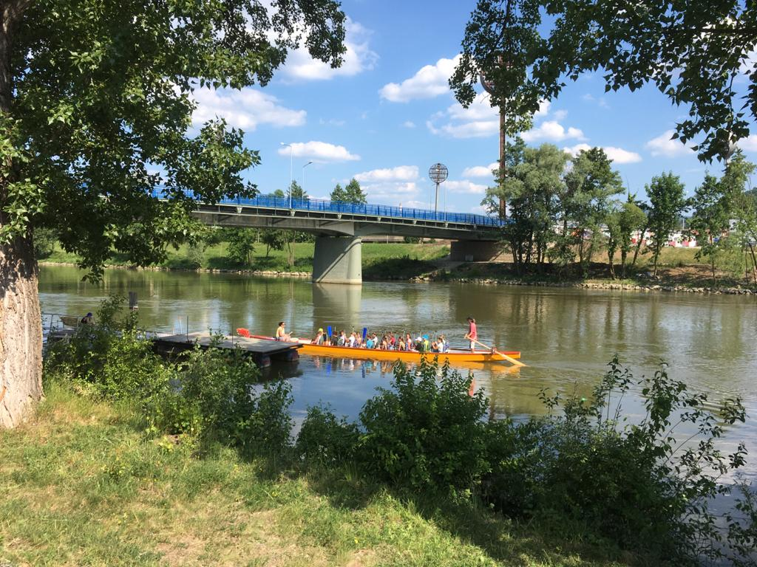
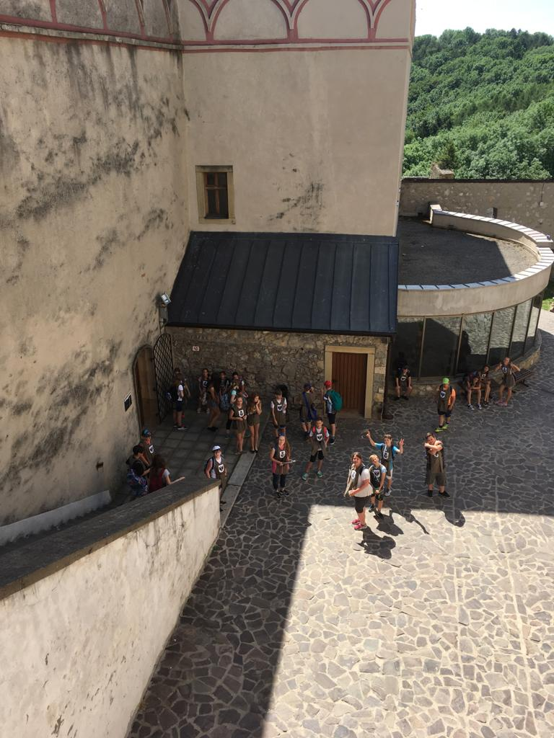
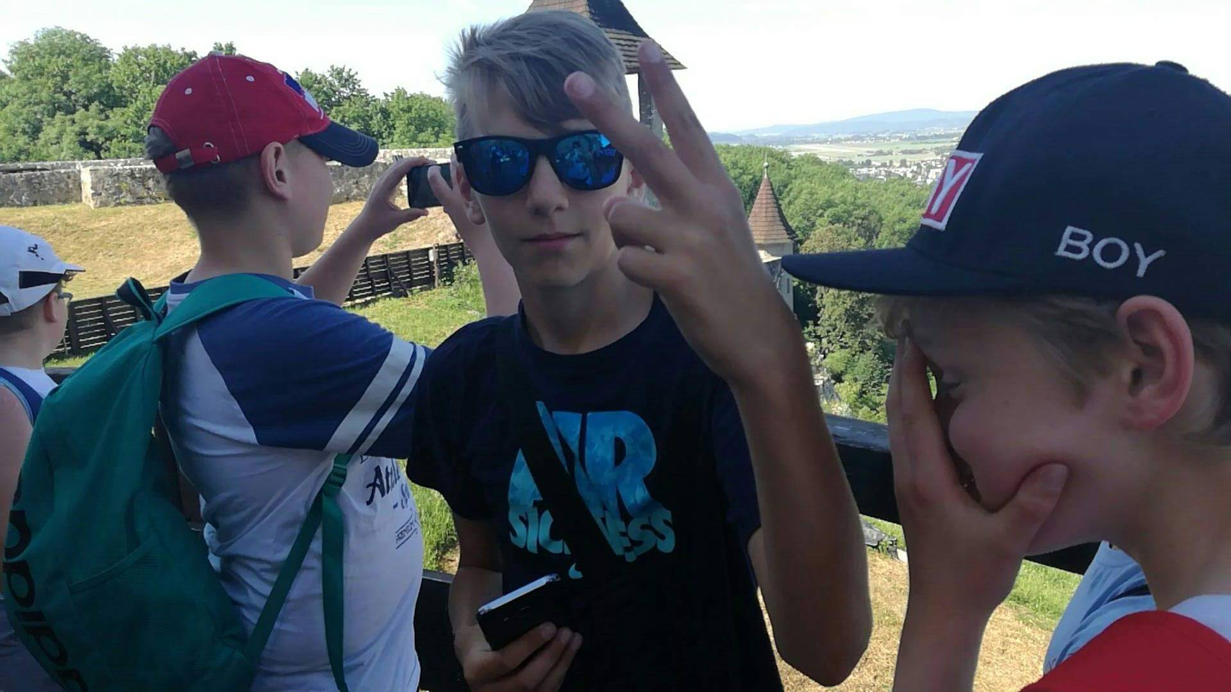

Slide 8
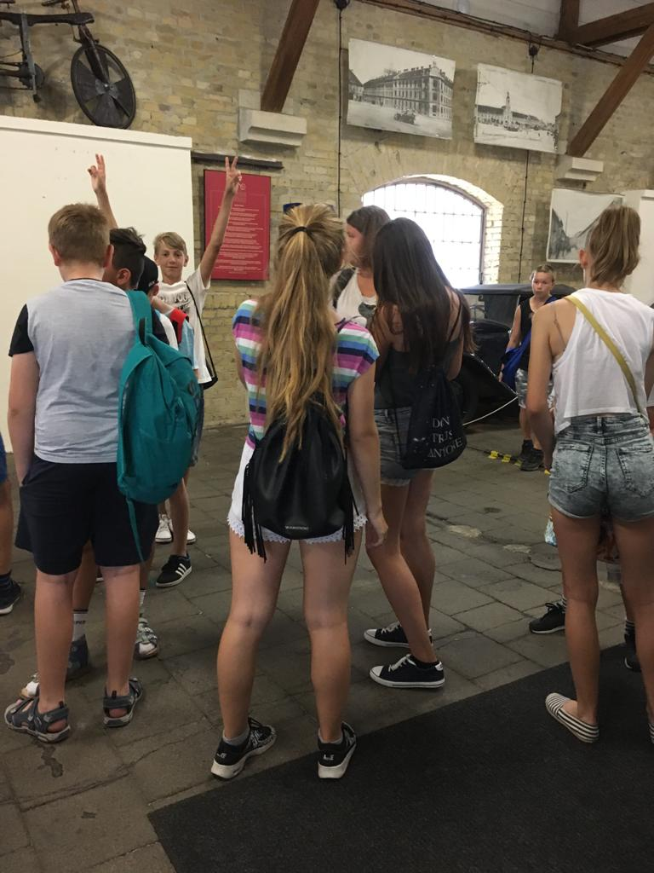
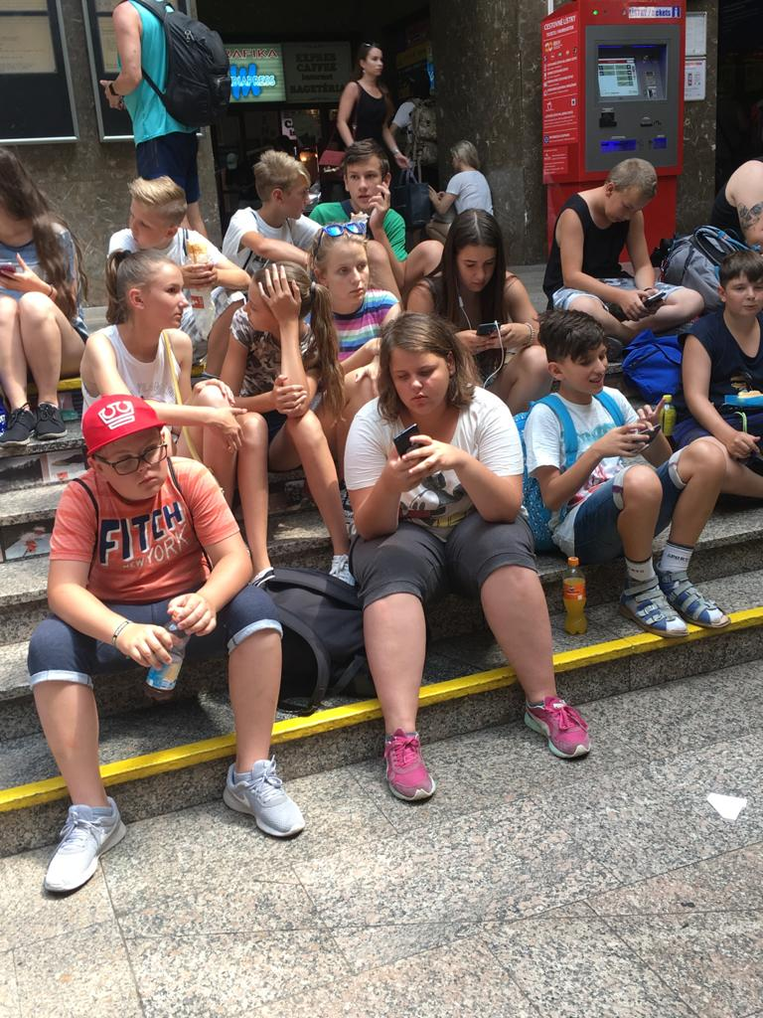
ŽELEŽNIČNÉ MÚZEUM BRATISLAVA 2016

Slide 9
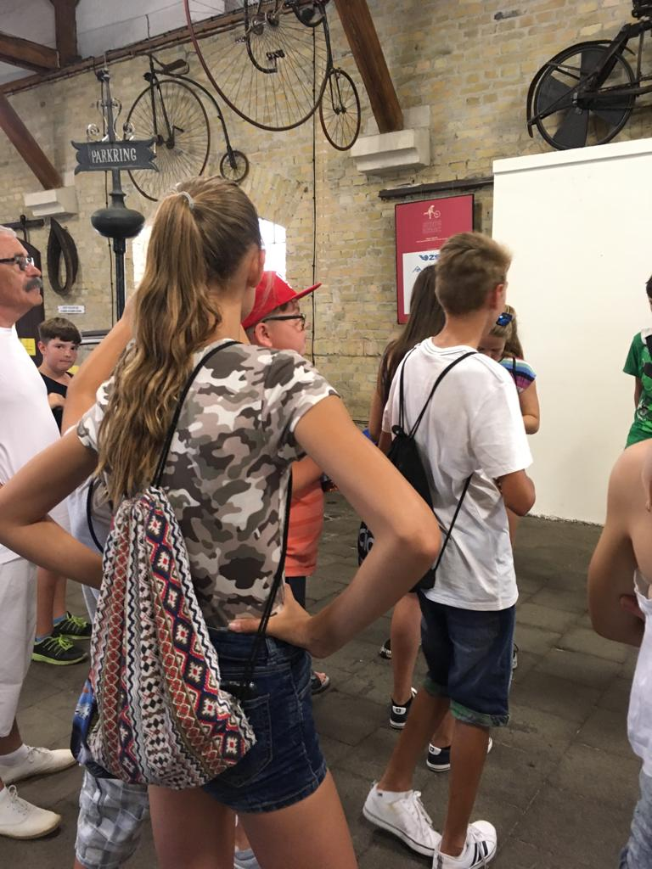

Slide 10
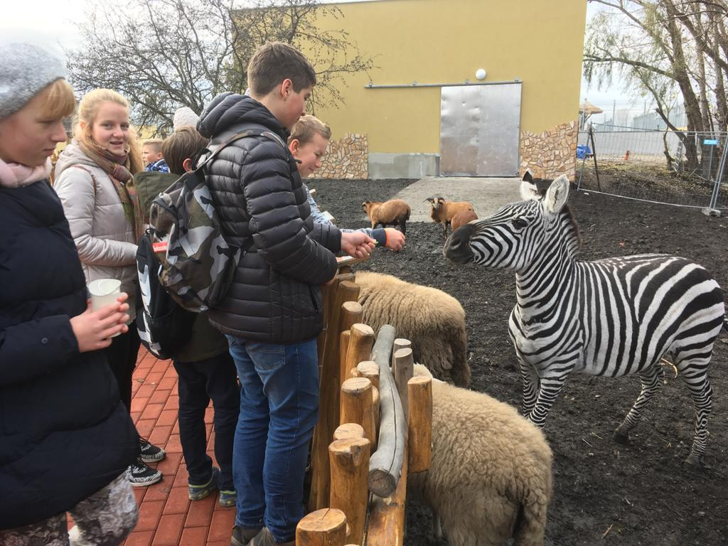
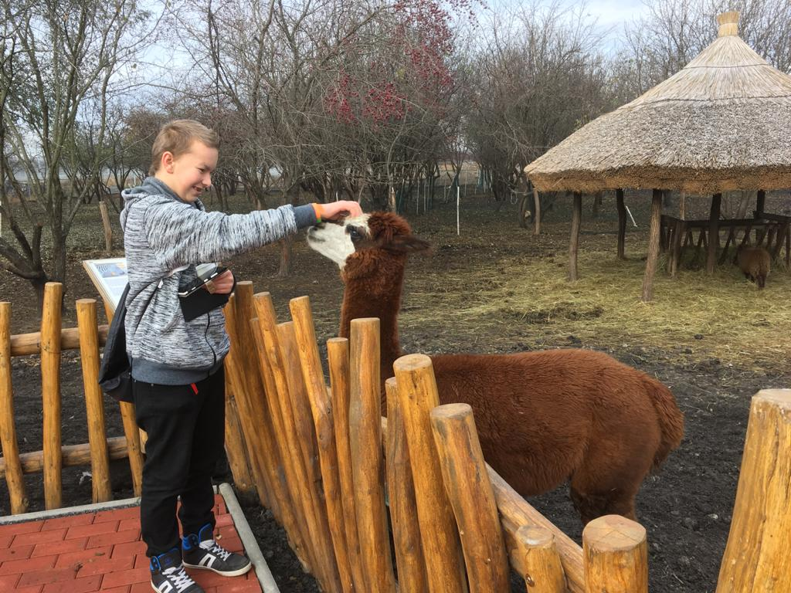
MALKIA PARK 2018

Slide 11
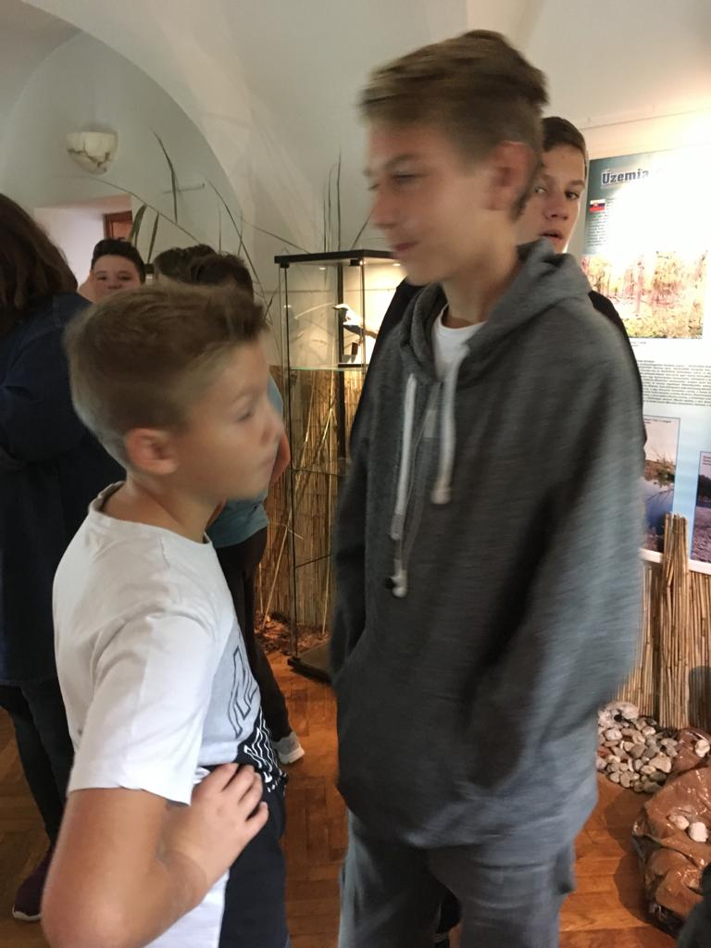
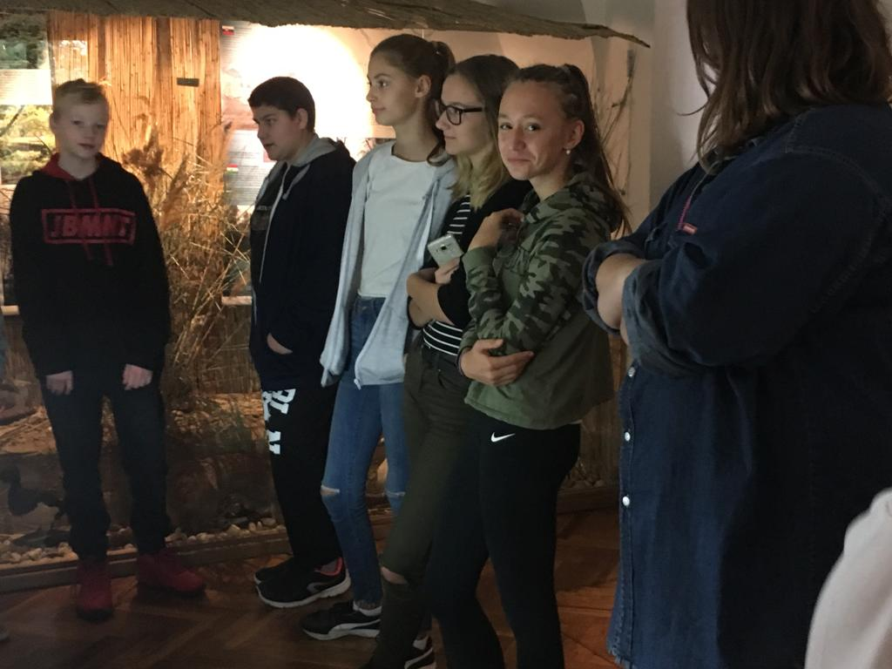
MÚZEUM SENEC 2017

Slide 12
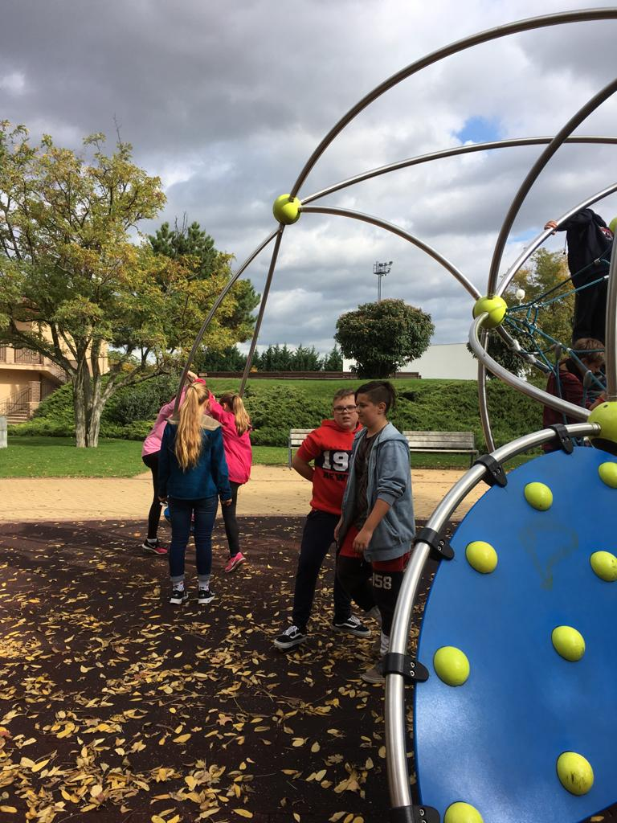
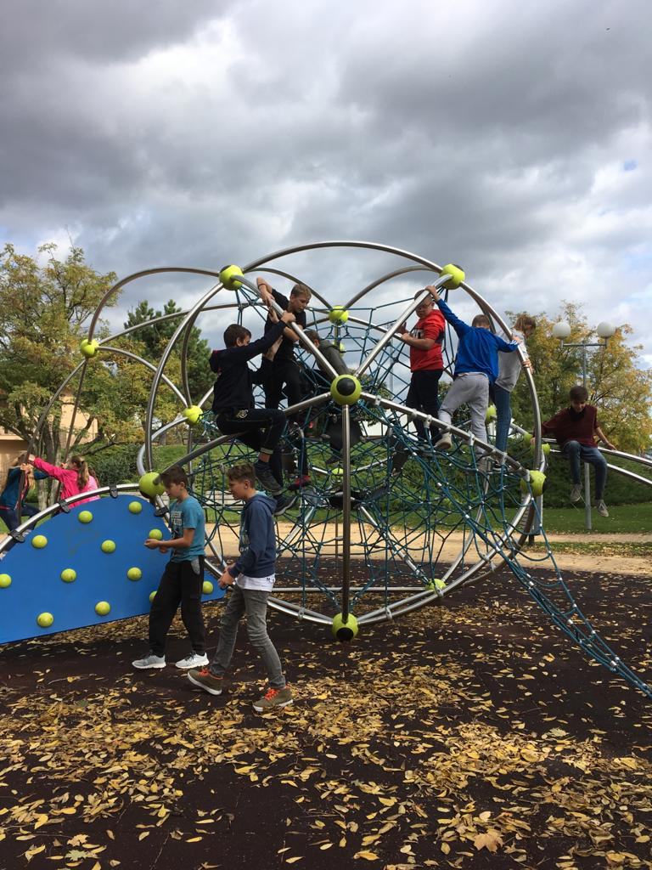
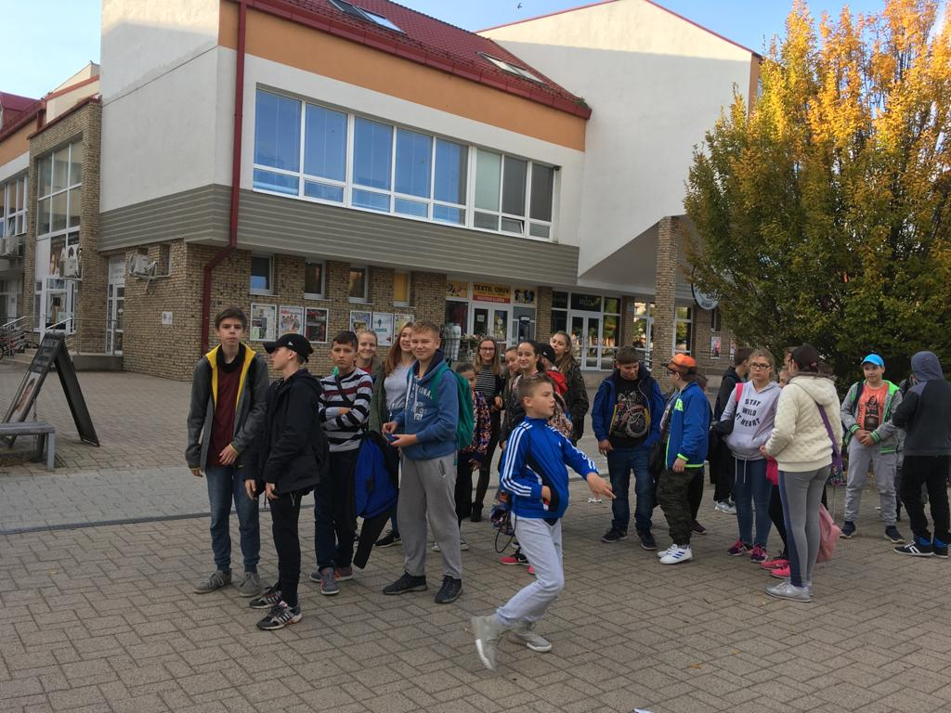

Slide 13
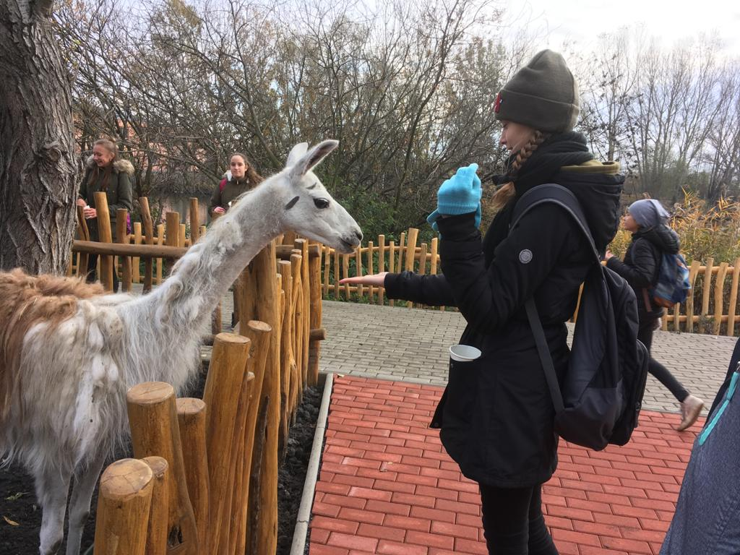
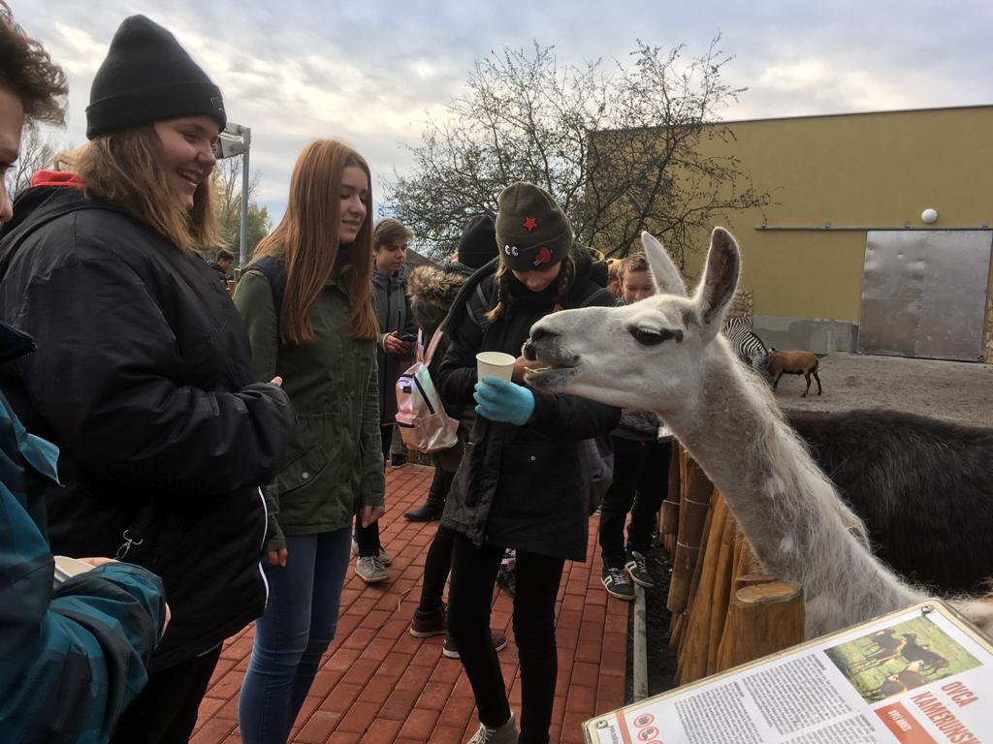
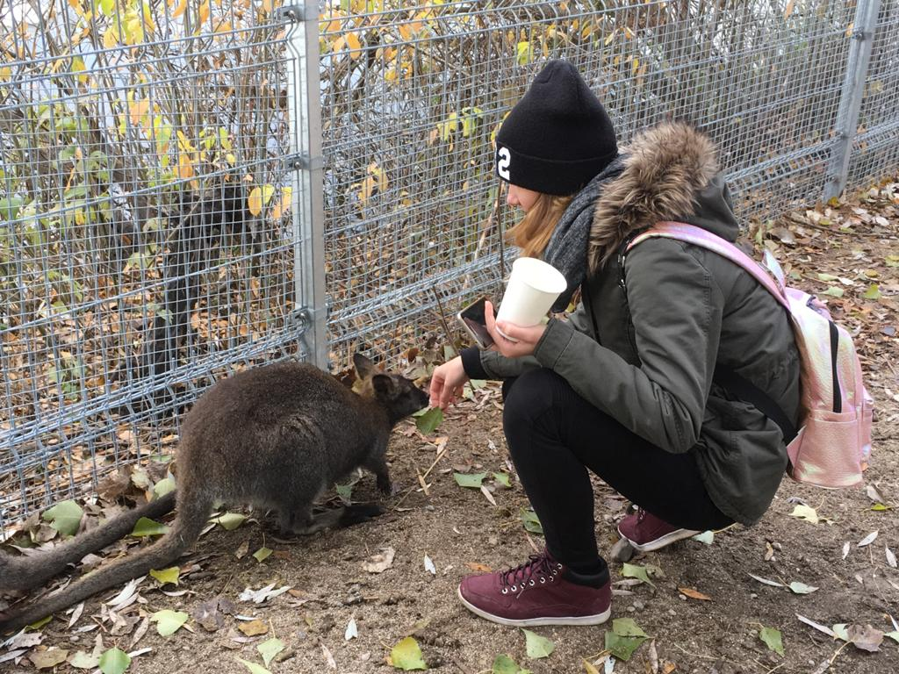

Slide 14
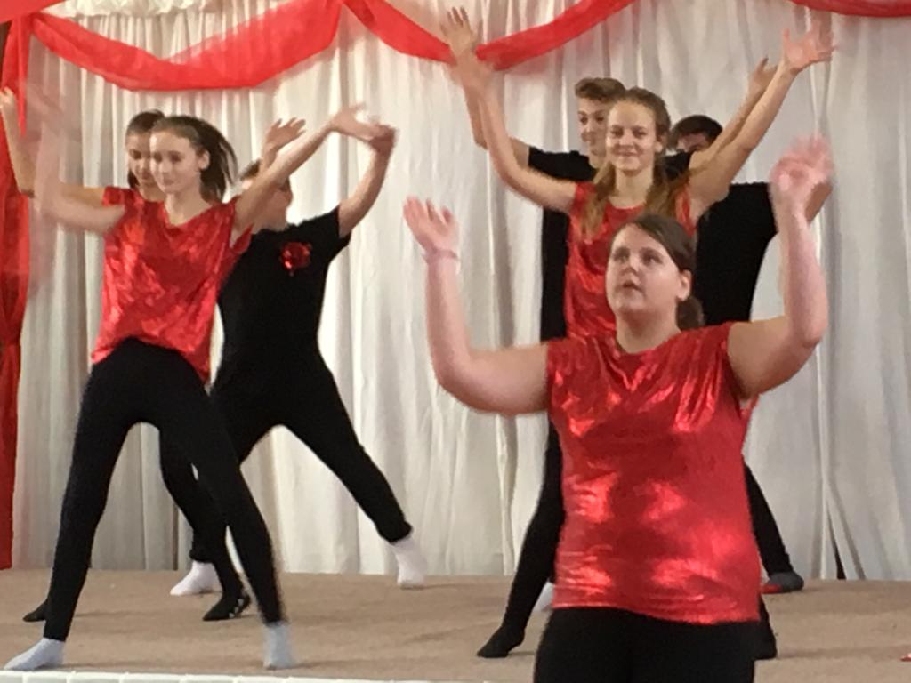
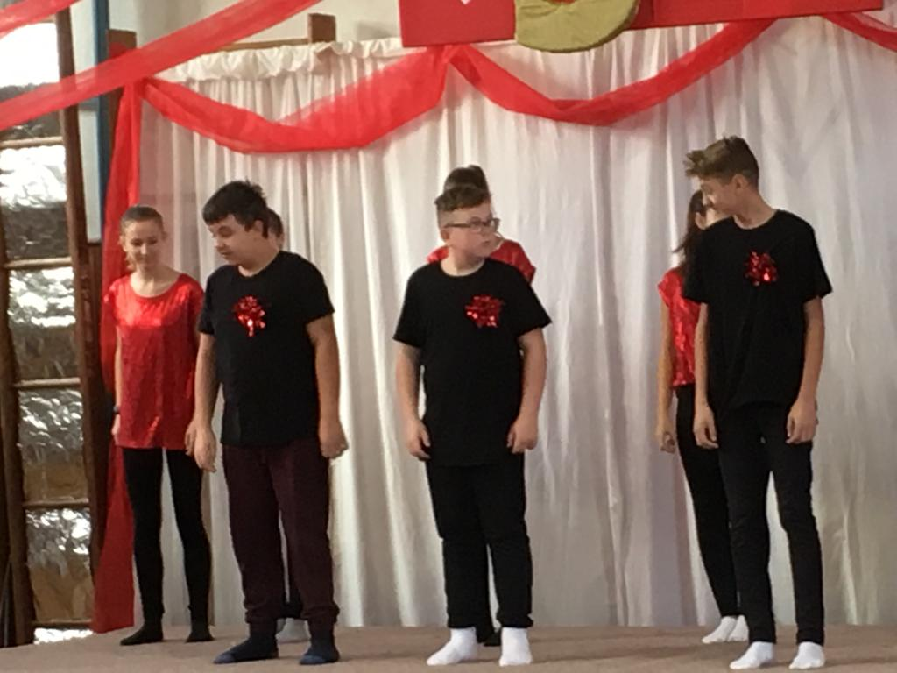
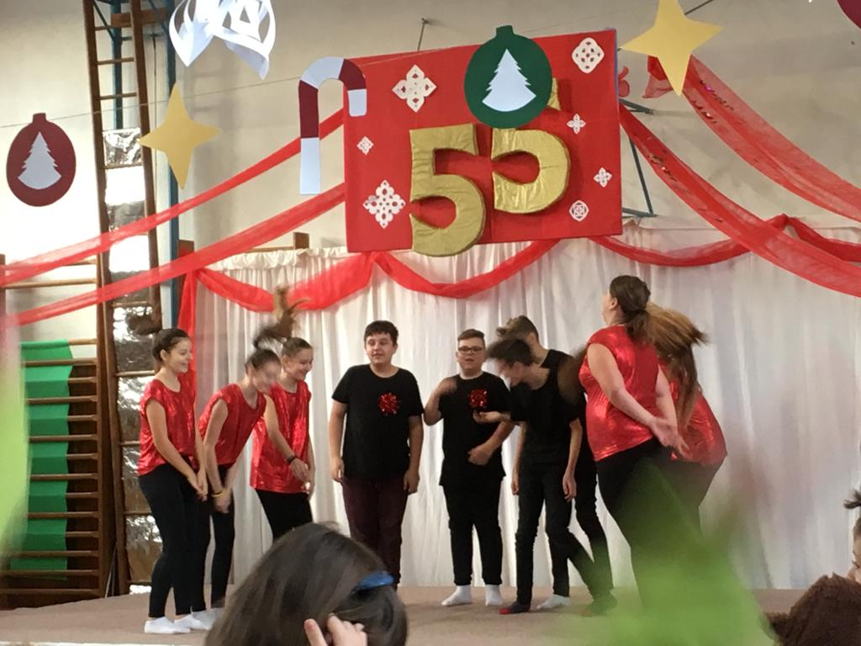
VIANOČNÁ AKADÉMIA 2017

Slide 15
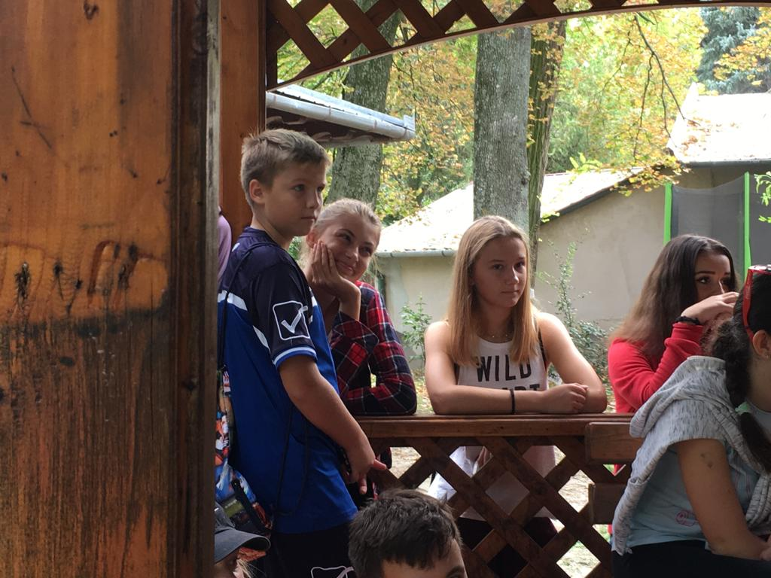
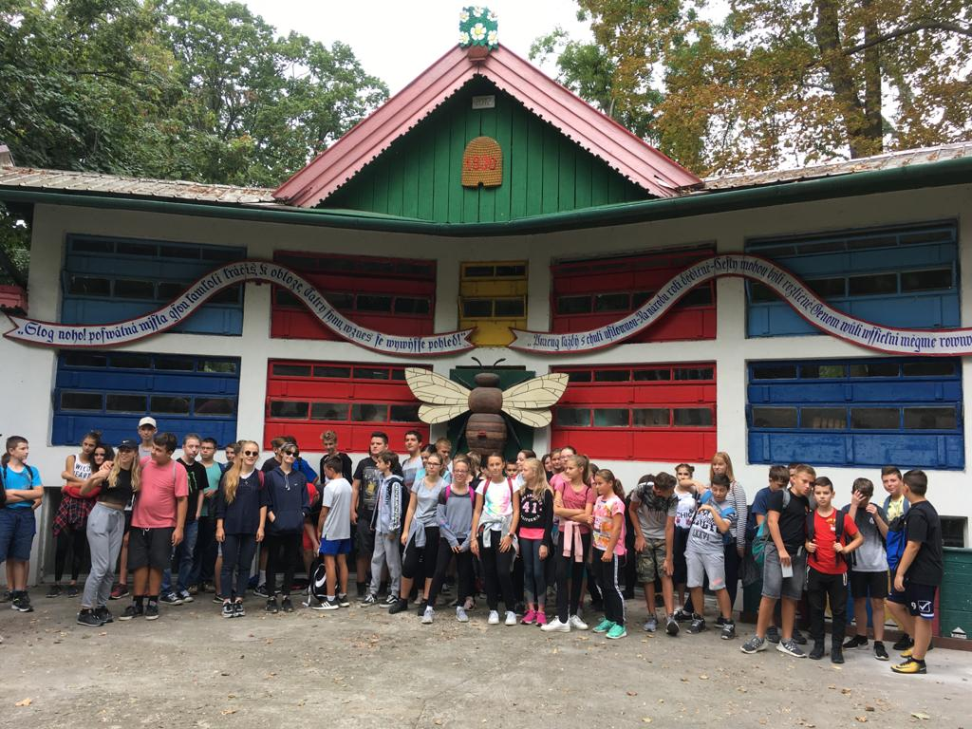
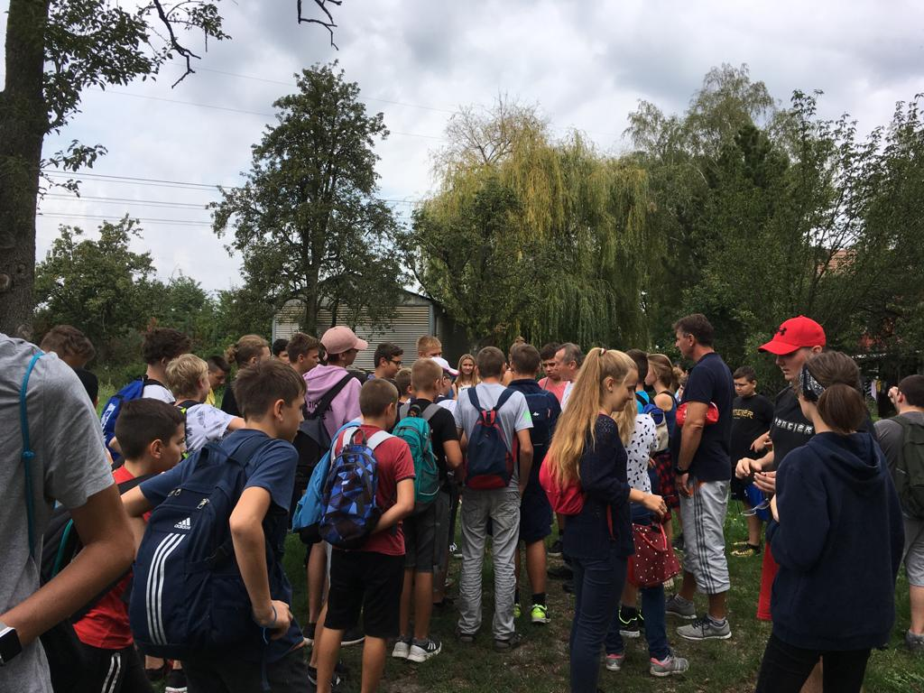
PASEKA 2018

Slide 16
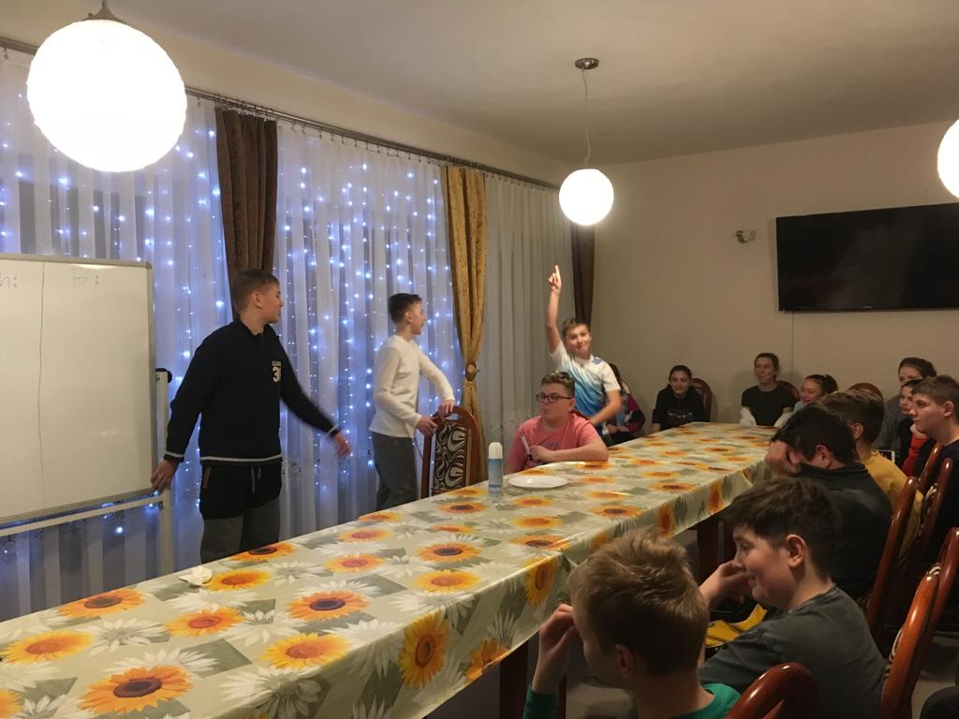
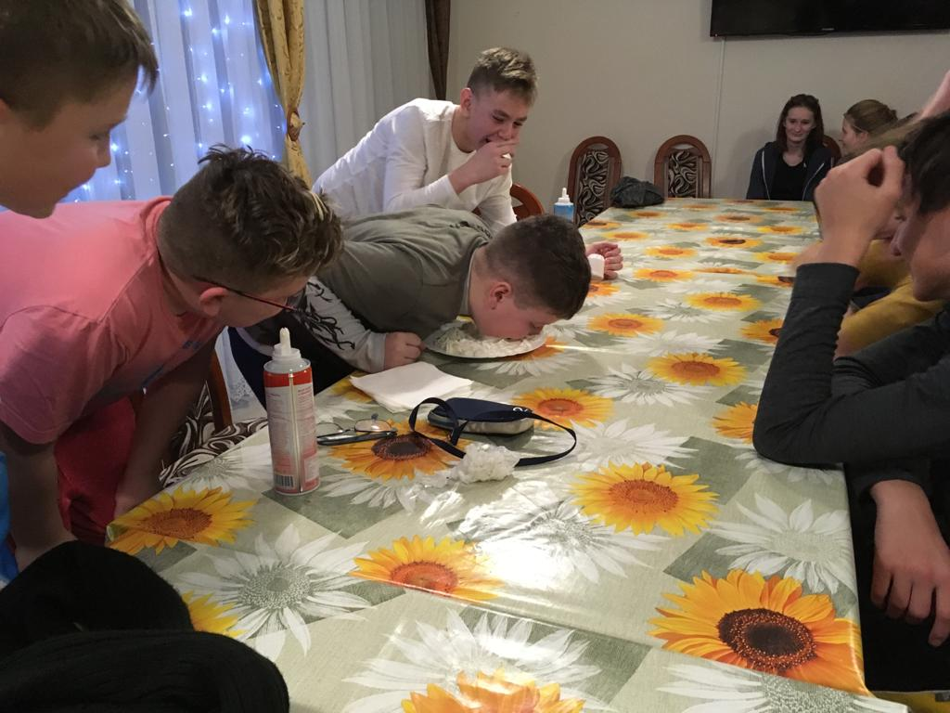
LYŽIARSKY 2018

Slide 17
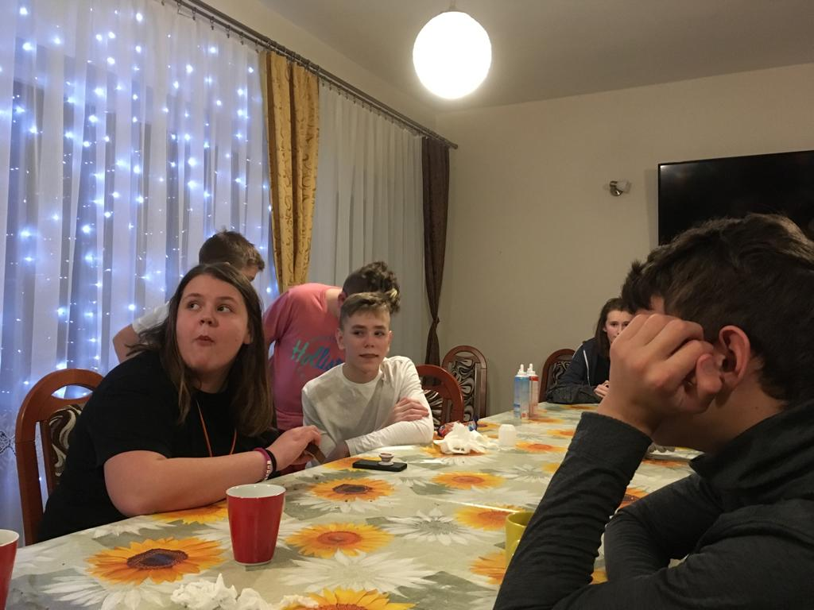
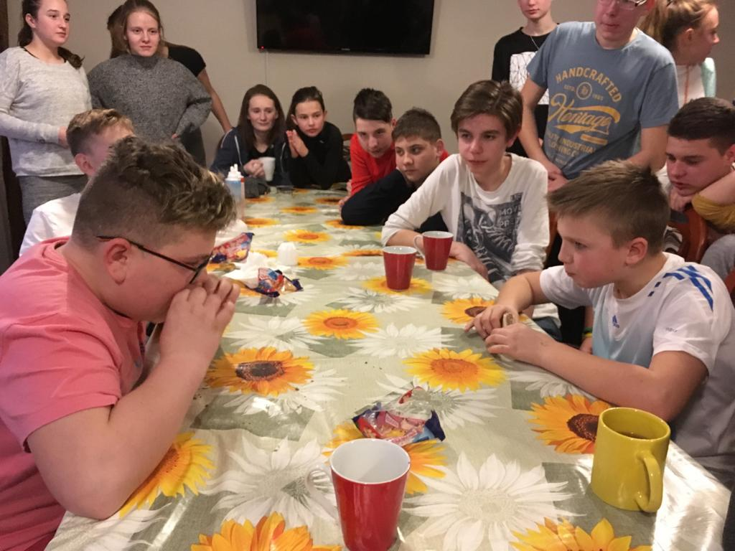

Slide 18
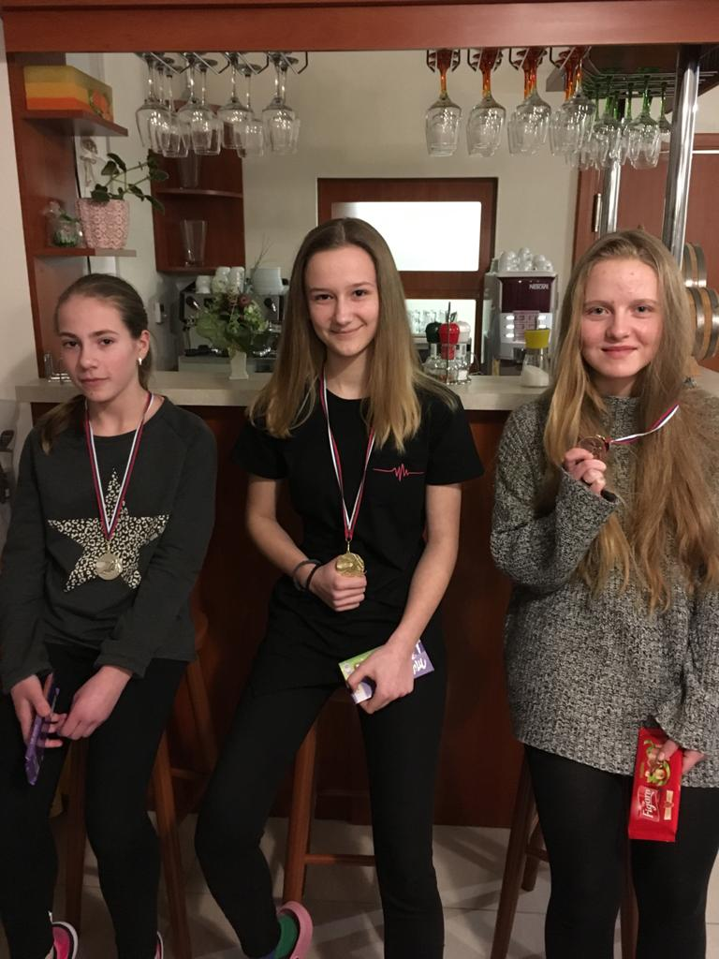
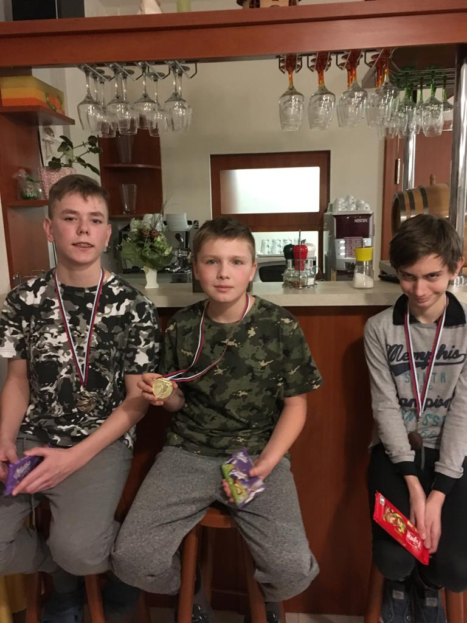
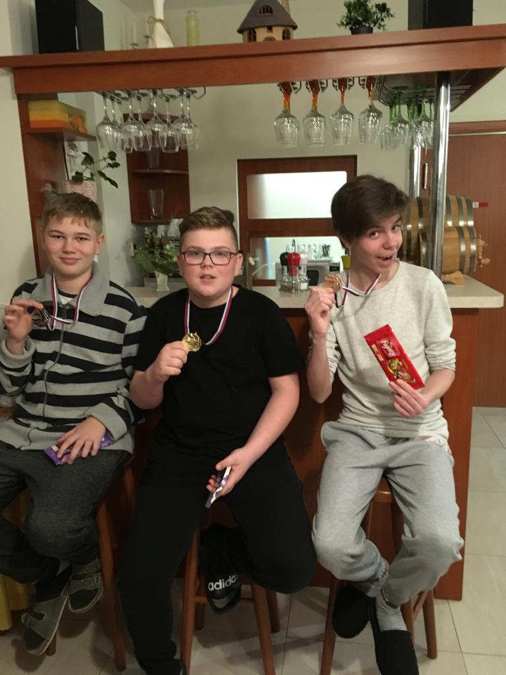

Slide 19
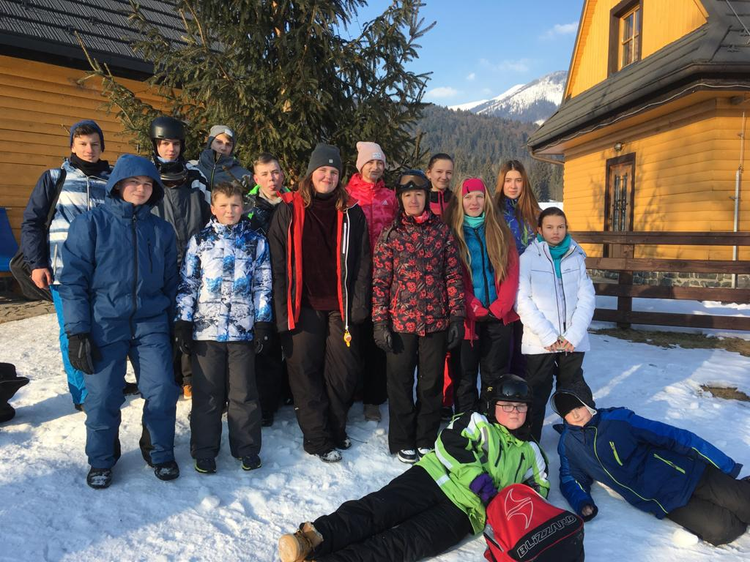

Slide 20
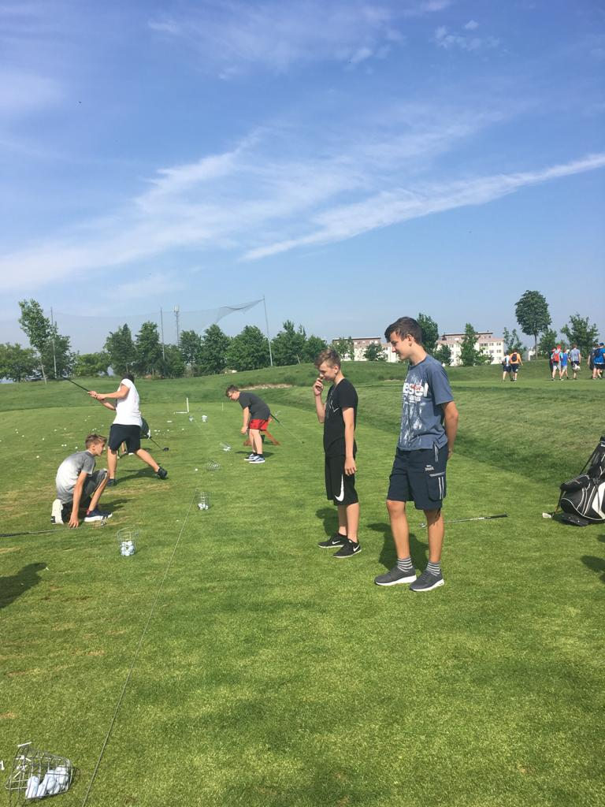
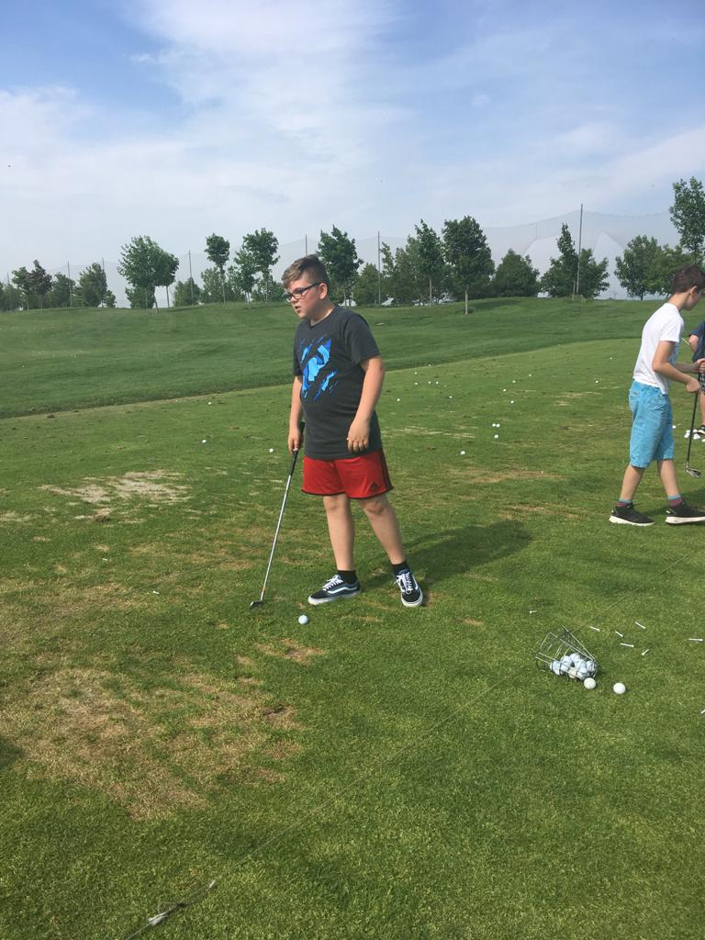
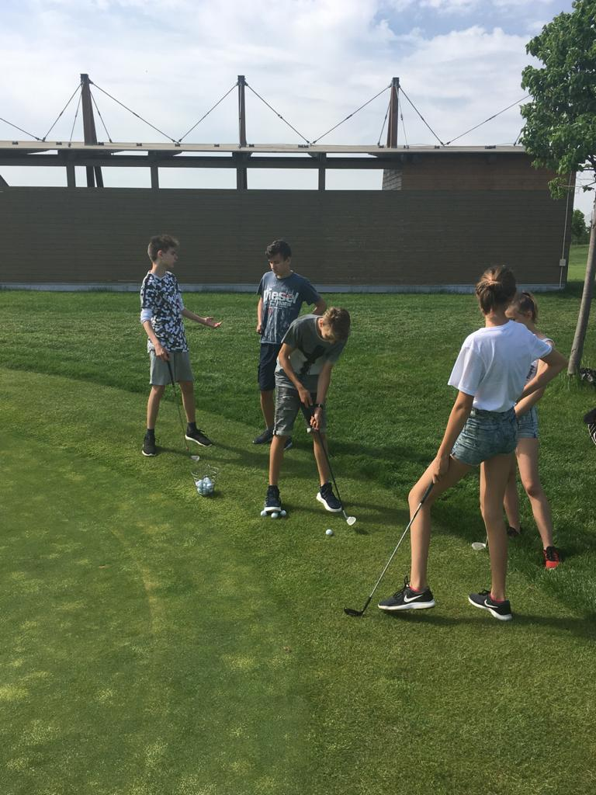
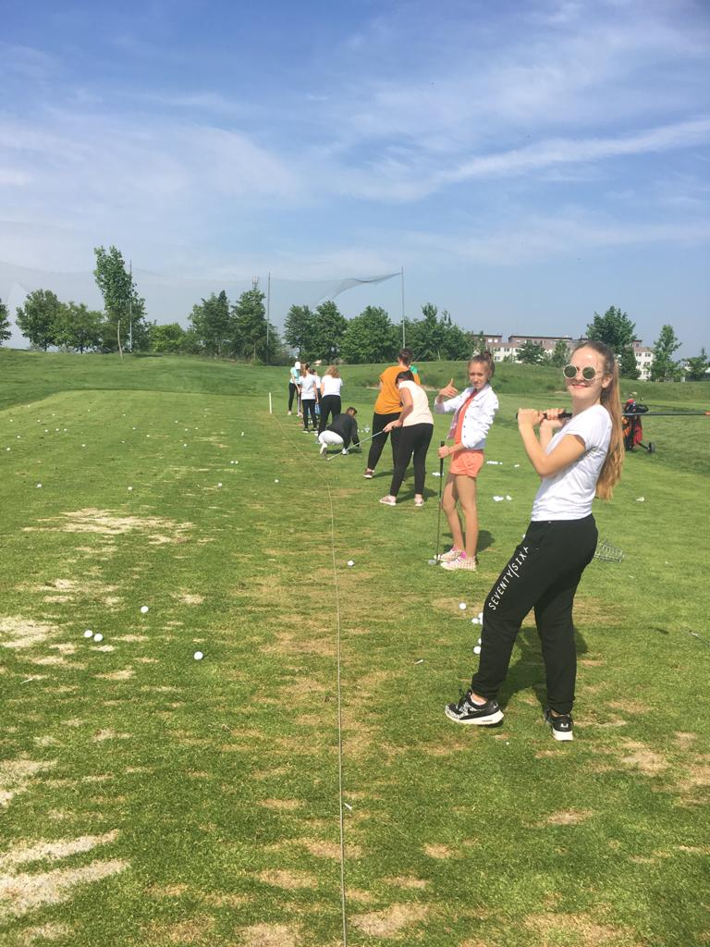
GOLF 2018

Slide 21
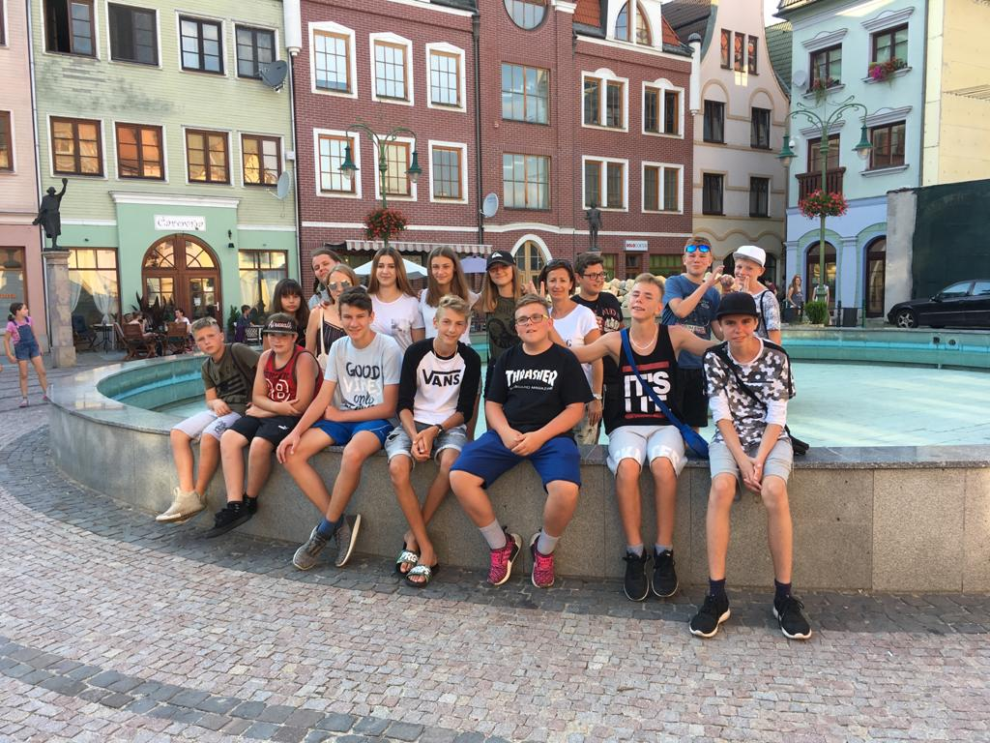
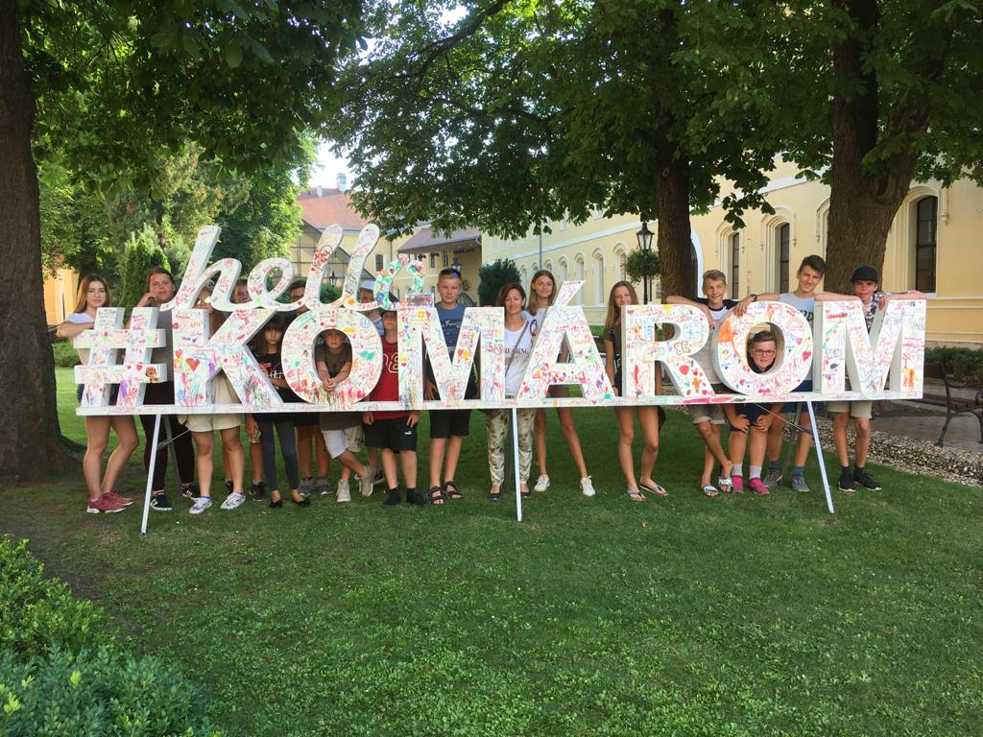
KOMÁRNO 2018

Slide 23
VIANOCE 2017/2018

Slide 25
HOLIČ, SKALICA 2019

Slide 26
VYSOKÉ TATRY 2019

Slide 27
LOMNICKÝ ŠTÍT

Slide 30
ŠTRBSKÉ PLESO

Slide 31
TRICKLANDIA

Slide 34
TEKVICE

Slide 36
PASOVAČKA PRVÁKOV 2019

Slide 39
MIKULÁŠ 2019

Slide 41
KONCERT PEZINOK 2019
NITRA EXKURZIA 2017

Slide 42
UHÁDNITE KTO JE KTO
HRA

Slide 43
1.REBEČKA

Slide 44
2.FILIPKO

Slide 45
3.RASTÍČEK

Slide 46
4.HANKA

Slide 47
5.JAKUBKO

Slide 48
6.TEREZKA

Slide 49
7.DADKA

Slide 50
8.RIŠKO

Slide 51
9.NATHANKO

Slide 52
10.PAŤKO

Slide 53
11.DOMINIK

Slide 54
12.JOHANKA

Slide 55
13.RENKO

Slide 56
14.LUKÁŠKO

Slide 57
ĎAKUJEME ZA POZORNOSŤ
A ZA TÝCHTO 9 ROKOV

